Slide 1

Initiation HTML et CSS
Apprendre les bases du langage pour créer des sites web
1

Slide 2
Programme initiation au CSS
CSS : introduction et notions de base
Ajoutez du style à vos pages !
CSS : Cascading Style Sheets, une définition
Les CSS, un peu d'histoire
Différents rendus entre les navigateurs : le pixel perfect n'existe pas
Appliquer un style, oui mais où ?
Le CSS inline et inconvénients
Le CSS "interne" intégré au document et inconvénients
Feuille de style externe et balise <link>
Syntaxe CSS
La syntaxe de base : selecteur, propriété, valeur
La déclaration CSS
Les commentaires CSS
Généalogie et différents types de sélecteurs
Le sélecteur usuel d'élément HTML
Hiérarchie et généalogie : notion d'enfants, de parent, de descendance
Sélecteur de groupe, de classe
L'id ou identifiant
Espace entre sélecteurs, ou pas ?
Les pseudos-classes sur les liens
Les autres pseudo-classes
Couleurs et unités
Notation des couleurs en CSS
Les unités fixes en CSS
Les unités fluides en CSS
En web, quelle unité utiliser ?
2

Slide 3
Programme initiation au CSS
Propriétés de typographie, polices et puces
Font-family et polices utilisables
Propriété typographiques (gras, italique, interlignage, etc.)
Changer la couleur du texte
Alignements de texte
Décoration de texte (soulignement, etc.)
Changer les icônes d'une liste à puce
Bordures et arrières plans
Bordures et styles, bords arrondis CSS3
Arrière-plan et propriétés background
Dimensions, margin et padding
Différences entre inline et block
Largeur et hauteur avec width et height
Dimensions maximum et minimum
Marge extérieure margin
Centrer horizontalement à l'aide de margin
Marge intérieure padding
Calcul des dimensions réelles d'un élément
S'affranchir du calcul avec box-sizing: border-box
Gestion des dépassements avec overflow
Positionnement CSS : les flottants pour placer des images
Les flottants et le flux
Ferrer les images à gauche et à droite
Nettoyer les flottants avec clear
Notion de contexte de formatage de bloc et gestion des conflits de flottants
3

Slide 4
Programme initiation au CSS
Propriété display
Valeurs block, inline-block, inline et none
Créer une navigation à partir des propriétés de display
Positionnement CSS relative, absolute et fixed
Position relative pour déplacer des éléments
Position fixe et barre de navigation fixée en haut
Position absolue et déplacement d'élément dans bloc
Aller plus loin
Mises en page avec Flexbox et Grid Layout
Avant-goût du Responsive Web Design
4

Slide 5
CSS : Introduction et notions
de base
175

Slide 6
CSS : Cascading Style Sheets
CSS : feuille de style en cascade
Permettent de générer la présentation d’une page HTML : séparer la structure (HTML) de sa présentation (CSS)
Ensemble de règles stylistiques applicables à un, ou plusieurs documents HTML => gain de taille du fichier HTML
Facilite la mise à jour graphique, favorise l’accessibilité
Gestion des différents médias possible (print, screen, mobile etc.)

Slide 7
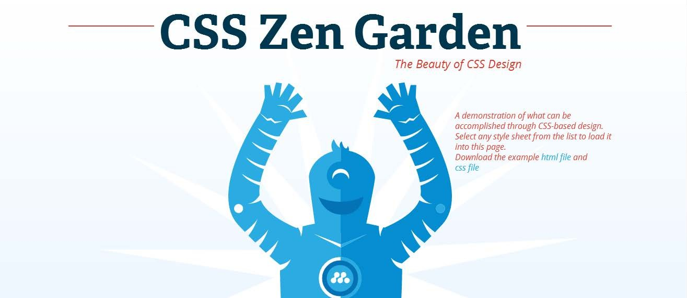
CSS : Cascading Style Sheets
csszengarden.com: le même contenu, et différentes présentations

Slide 8
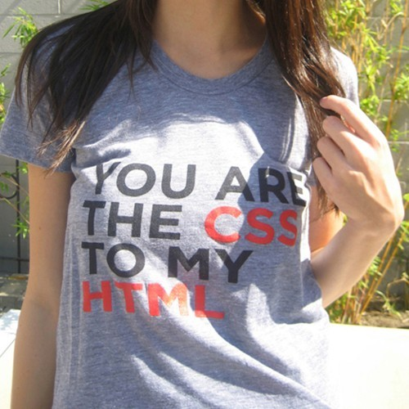
En bref
Couleur de texte, image de fond, style de police, menu à gauche ou à droite : c’est CSS qui va contrôler tout ça

Slide 9
Un peu d’histoire
Le CSS est né en 1996
Avant, on utilisait des balises de présentation directement dans le HTML
CSS1, CSS2, aujourd’hui la version finalisée est CSS2.1
CSS3 : en cours de rédaction, certaines propriétés sont finalisées, d’autres moins => utilisable à différents degrés aujourd'hui

Slide 10
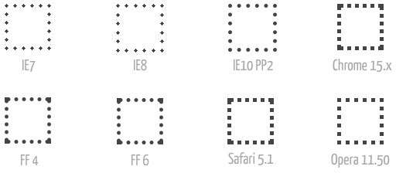
Différents rendus entre les navigateurs
C’est le navigateur qui va interpréter le CSS, des différences de rendu sont donc possibles.
Le pixel perfect n’existe pas !
180

Slide 11
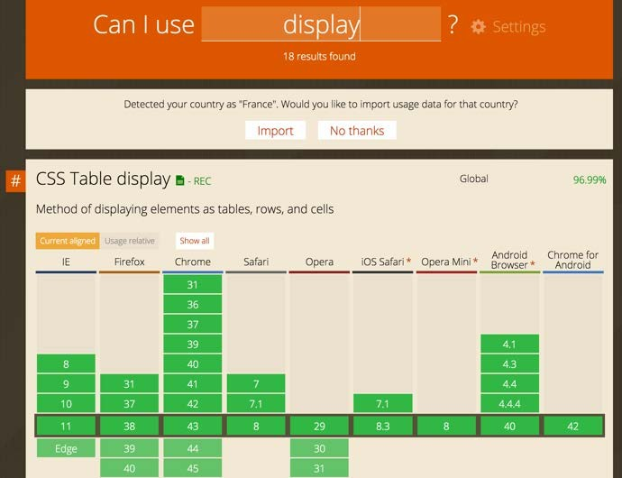
Différents degrés de compréhension
Certains navigateurs ne connaissent pas (encore) toutes les propriétés
Tester le rendu graphique sur le plus de navigateurs possibles
Caniuse donne des listes de compatibilité de certaines propriétés

Slide 12

Tester sur différents navigateurs
https://www.browserstack.com/

Slide 13
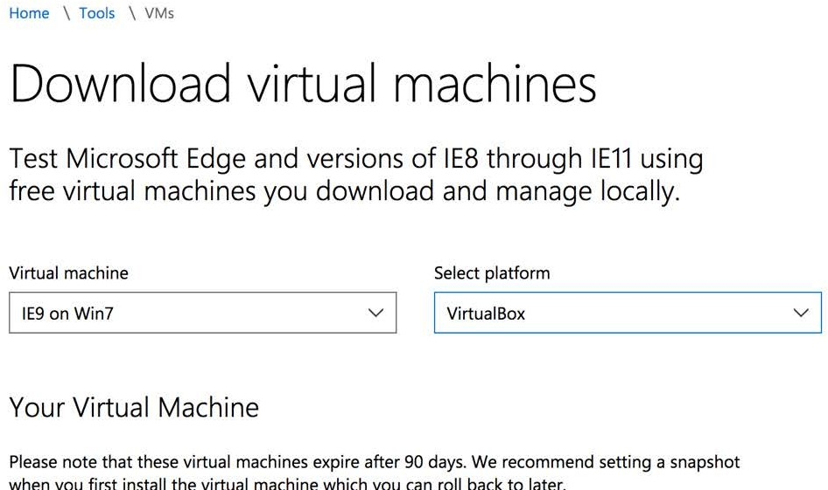
Et pour Internet Explorer ?
https://developer.microsoft.com/en-us/microsoft-edge/tools/vms/
183

Slide 14
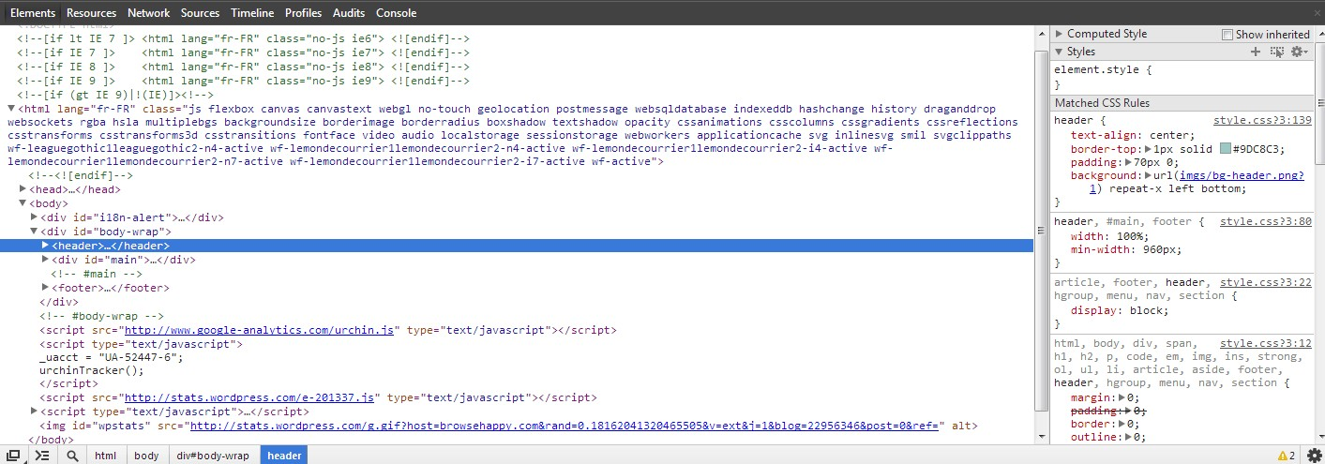
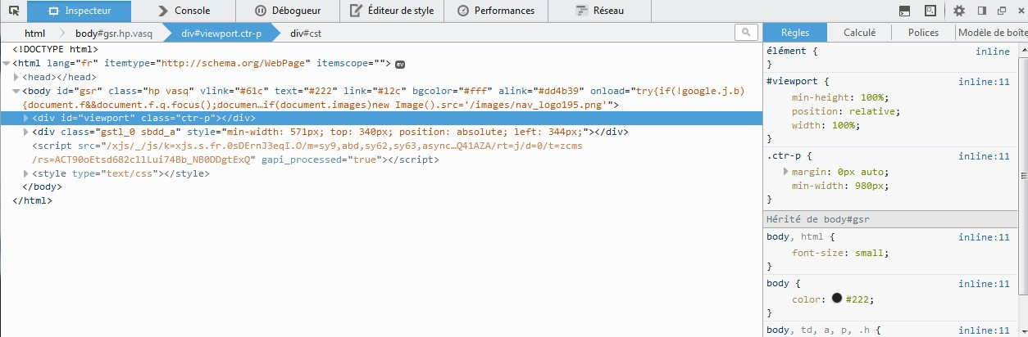
Console de debug : clic droit + inspecter
184

Slide 15
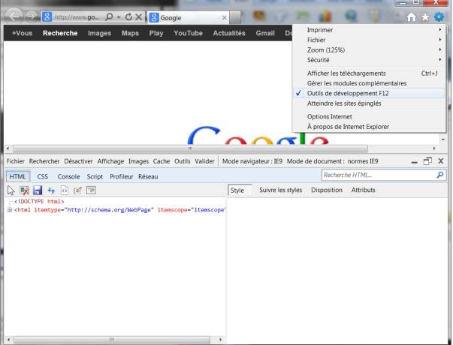
Et pour Internet Explorer ?
Outils de développement intégrés avec la touche F12
(toolbardepuis IE6, inclus depuis IE8)

Slide 16
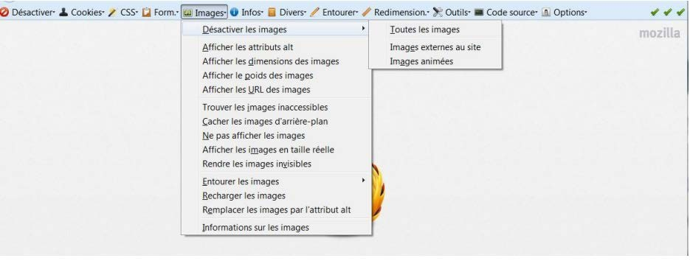
Web Developer
Pour Firefox et Chrome
Gestion des images, du JavaScript
Redimensions, outils de mesure, de formulaires et de gestion des cookies
Validation locale du HTML et CSS

Slide 17
Appliquer un style, oui mais où ?

Slide 18
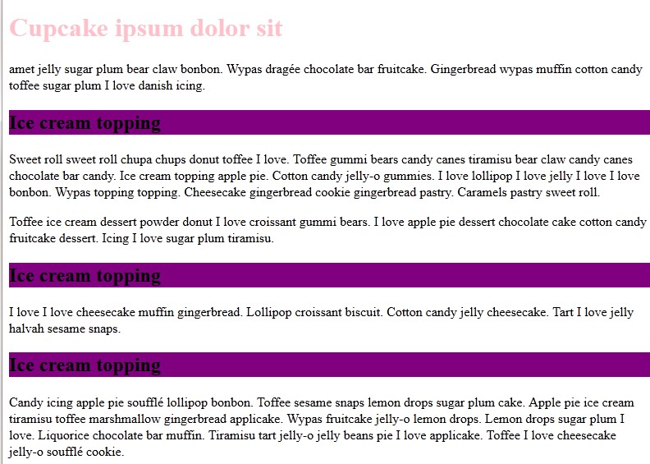
Le CSS “en ligne” dans la balise HTML
!
Attribut style = …;
« Je veux des titres roses » :
<h1 style="color:pink;" >
!
Et des sous titres avec une couleur de fond violette
<h2 style="background- color:purple">
!

Slide 19
Problèmes de maintenabilité
Et si je veux appliquer un style à tous les titres ?
Et si je veux changer tous les titres d’un coup ?
Long et fastidieux
MAIS c’est comme ça que le JavaScript inject du CSS donc vous risquez de le voir dans l’inspecteur d’élément.

Slide 20
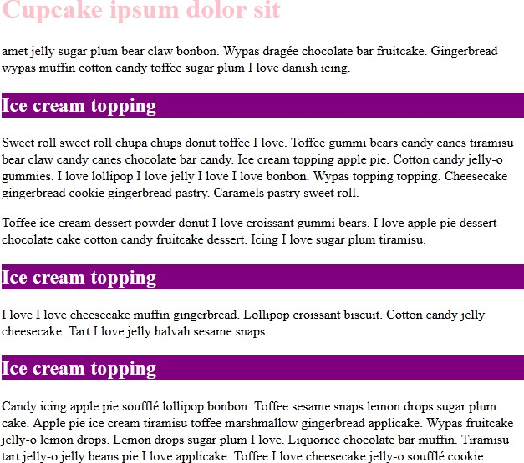
Le CSS « interne» dans l’entête du HTML
On place une balise <style> dans la balise <head> du document Changer la couleur de tous les titres H2 en blanc :
!
!
<style type="text/css">
h2{
color: #fff;
}
</style>

Slide 21
Le CSS « interne» dans l’entête du HTML
!
Avantage :
– Possibilité d’appliquer une règle sur tous les mêmes éléments d’un même document
!
Inconvénient :
Ne s’applique qu’à ce document, et non au site en entier
Il faut donc modifier le CSS sur chaque page (ex : si on a 10 pages, modifier les styles sur les 10 fichiers)
MAIS certains plugins de CMS (WordPress par exemple) mal conçus l’utilisent encore. Vous le verrez aussi dans le code de newsletters.
•

Slide 22
La/les feuille(s) de style externe(s)
Nous utiliserons les mêmes conventions de chemin que pour les images et pages
!
Création d’un nouveau fichier appelé « styles.css » (notez l’extension .css ici) et on lie la feuille de styles au HTML
!
On « lie » la feuille de style au document HTML avec une balise
<link>dans le <head>
!
<link rel="stylesheet" href="styles.css"/>

Slide 23
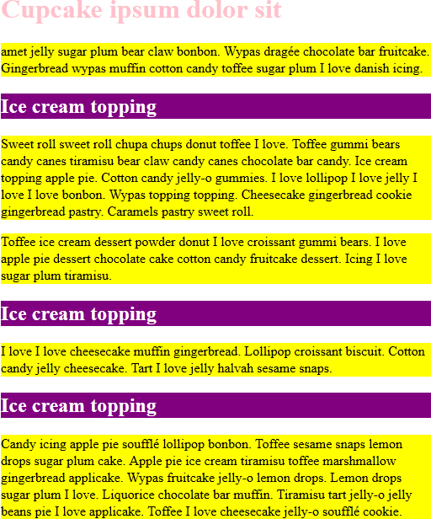
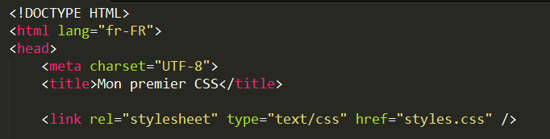
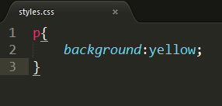
La feuille de style externe
index.html
styles.css

Slide 24
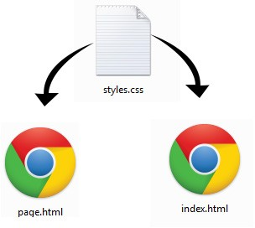
La feuille de style externe
Avantages :
Séparation totale de la structure et de la présentation : possibilité d’avoir des présentations alternatives
Possibilité d’appliquer la même feuille de style sur plusieurs pages (donc le site en entier) sans devoir la dupliquer
Cohérence de la présentation sur tout le site et les pages futures.

Slide 25
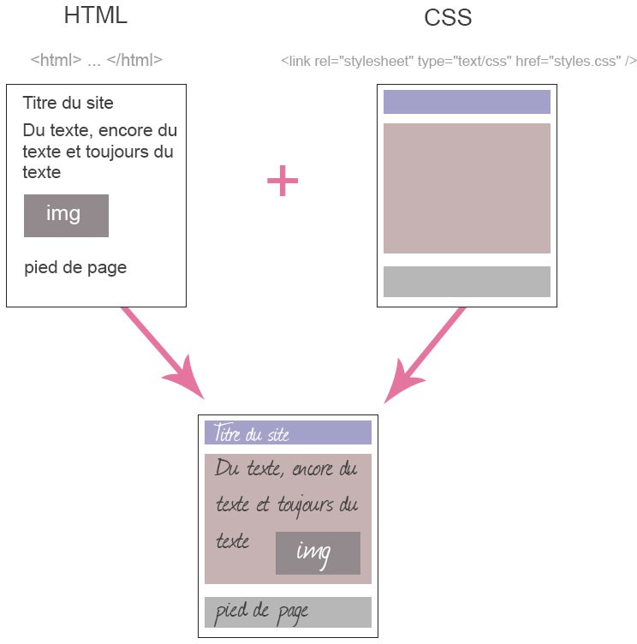
Récapitulatif
index.html : pour le contenu
!
styles.css : pour la mise en page / présentation
!

Slide 26
La syntaxe CSS

Slide 27
La syntaxe de base
!
La syntaxe est composée de 3 éléments :
Le sélecteur est l’élément sur lequel on applique les propriétés (balise HTML, id, classe, etc.)
La propriété est l’effet que l’on va vouloir donner (ex couleur de texte, positionnement, couleur de fond, etc.)
–
La valeur de la propriété CSS (rouge, 10px, etc.)
selecteur {
propriete: valeur propriete: valeur
...
}
197

Slide 28
La déclaration CSS
On appelle « une déclaration CSS » l’ensemble propriété + valeur . On peut en avoir plusieurs pour un même élément et elles sont séparées par le symbole point virgule
!
198

Slide 29
Les commentaires CSS
Pour créer un commentaire CSS, on utilise
/* commentaire */
Le commentaire n’est pas visible dans le navigateur
Sert au développeur à prendre des notes, laisser des messages aux autres et savoir à quoi servent les lignes de code
199

Slide 30
Généalogie et différents types de sélecteurs
200

Slide 31

Le sélecteur usuel d'élément HTML
On peut sélectionner n’importe quel élément HTML et lui appliquer un style.
!
Une propriété appliquée sur un élément HTML, s’applique par défaut à tous les éléments présents dans le document HTML.
!
p {
color : blue;
}
=> Tous les paragraphes auront une couleur de texte bleu
201

Slide 32
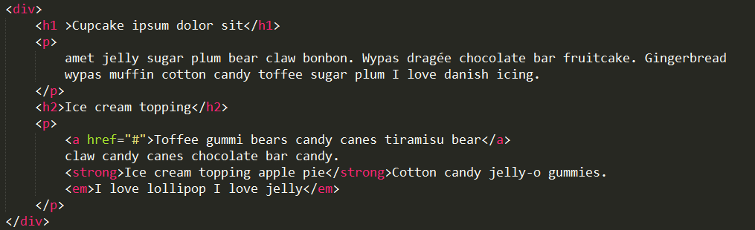
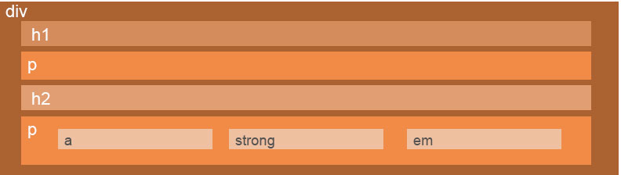
Hiérarchie et généalogie

Slide 33
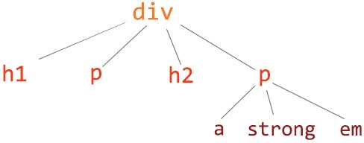
Hiérarchie et généalogie

Slide 34
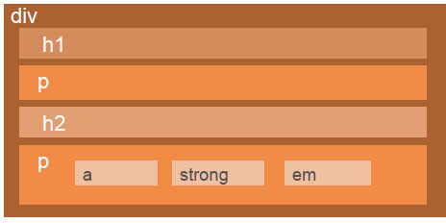
Notion d’enfant et de descendance
h1, p, h2, p sont enfants de div
a, strong et em sont enfant du p dans lequel ils sont contenus (mais pas de l’autre p)
a, strong et em (et h1, p, h2 et p) sont descendants de div

Slide 35
Notion de parent et d'ancêtre
!
div est parent de h1 p, h2, p
Le 2ème p est parent de a, strong et em.
div est ancêtre de a, strong et em (et de h1, p h2 et p)
!
!

Slide 36
Sélecteur de hiérarchie
Pour sélectionner le a descendant de p, nous allons pouvoir écrire :
p a { … }
(notez l’espace entre le p et le a)
!

Slide 37
Sélecteur de groupe
Pour sélectionner plusieurs éléments et leur appliquer la même valeur, on les sépare par une virgule.
h1, h2 { color: red; }
=> Va donner la couleur rouge à tous les h1 ou h2
!

Slide 38
Les sélecteurs de classe
class=" " est un attribut qui peut se mettre sur n’importe quelle balise
Il permet de cibler de manière plus « spécifique » certains éléments
!
<p class="important"> Un paragraphe spécifique qui est mis en avant </p>

Slide 39
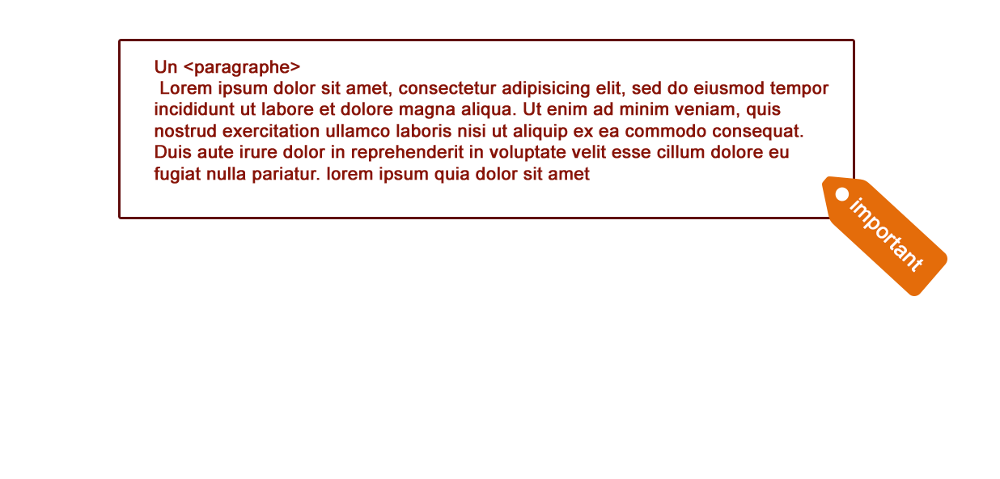
Les sélecteurs de classe

Slide 40
Classes multiples
Il est possible d’avoir plusieurs classes sur un élément, on les sépare d’un espace.
!
<p class="remarque important"> Une remarque mis en avant </ p>

Slide 41
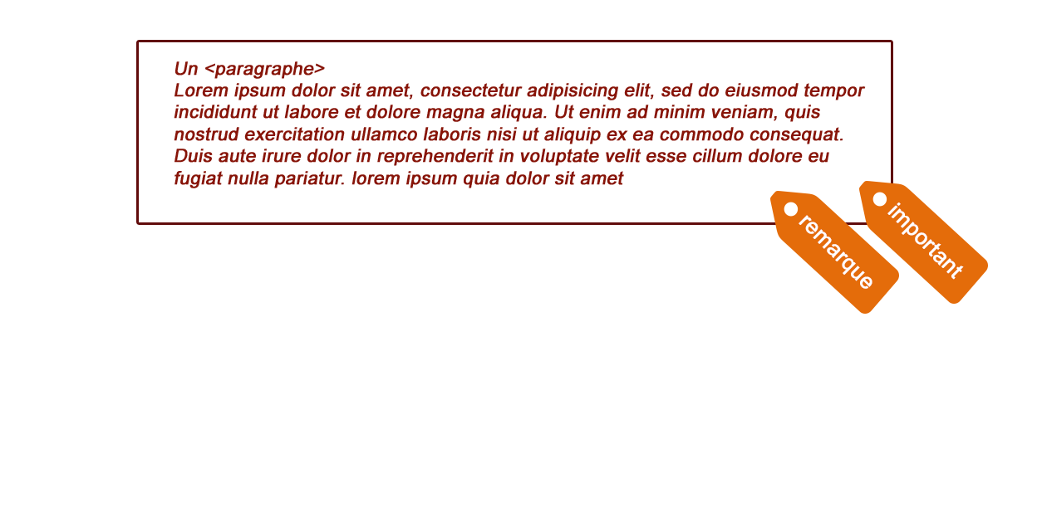
Classes multiples

Slide 42
Classes multiples
Une même classe peut être utilisée sur plusieurs balises dans le même document
!
<p class="remarque"> une remarque paragraphe</p>
<blockquote class="remarque "> une remarque citation</ blockquote>

Slide 43
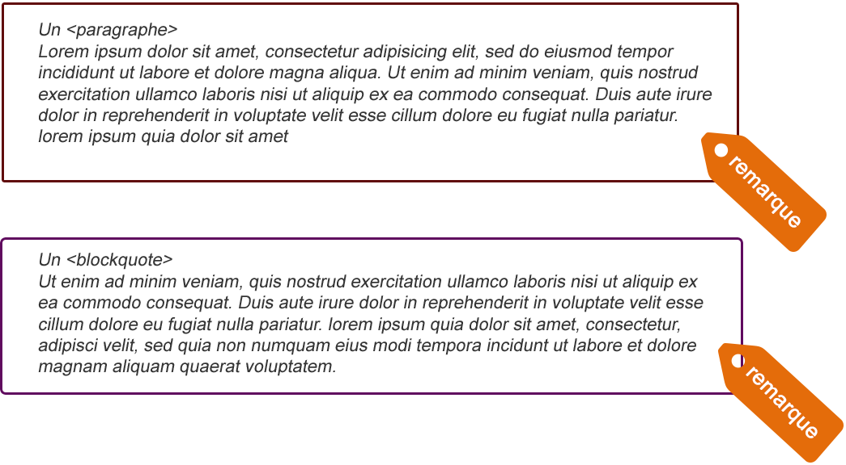
Classes multiples

Slide 44
Cibler une classe indépendamment de la balise
Si on veut cibler une classe, sans se préoccuper de la balise on utilise le « point ».
!
.nomdeclasse { }

Slide 45
Cibler une classe indépendamment de la balise
!
Par exemple .remarque { } va cibler
<p class="remarque"> … </p>
<blockquote class="remarque"> …. </blockquote>
Une même classe peut être utilisée sur plusieurs balises HTML

Slide 46
Cibler une balise HTML avec une classe
Pour cibler un élément doté d'une classe en CSS on procède de la manière suivante (notez qu’il n’y a pas d’espace)
element.maclasse { }
!
Par exemple : p.toto { } va cibler tous les éléments comme celui- ci :
<p class="toto"> … </p>
!

Slide 47
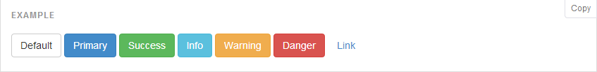
Cibler une balise HTML avec une classe
!
Et button.btn.btn-default{ } va cibler
<button type="button" class="btn btn-default"> … </button>
Si l'on met plusieurs classes et un élément sans espace dans la déclaration, il faut donc que TOUTES les conditions soient vrais
http://getbootstrap.com/css/#buttons

Slide 48
L’id (identifiant)
Il a le même rôle qu’une classe, mais doit être unique sur la page (donc on va moins l’utiliser)
!
!
Un seul attribut id par balise est possible
On le note <element id="monid"> On le cible en CSS avec #monid { }
!
!

Slide 49
Un joyeux mélange !
Il est possible de mélanger balise, id, classe et hiérarchisation :
p#monid.maclasse { }
!
Souvent cela crée du CSS trop spécifique, donc la bonne pratique veut que l’on est le moins spécifique possible.
!

Slide 50
Espace ou pas ?
Pas d’espace signifie que toutes les conditions DOIVENT être vraies
!
!
p.toto { } cible tous les paragraphes ET qui ont une classe « toto »
<p class="toto"> ... </p>

Slide 51
Espace ou pas ?
Un espace entre deux « sélecteurs » détermine la généalogie :
p .toto { } cible tous les éléments qui ont pour classe « toto » et qui sont descendants d’un paragraphe
<p> …. <a class="toto"> … </a> </p>
<p> …. <span class="toto"> … </span> </p>
<p> …. <em class="toto"> … </em> </p>
...
!

Slide 52
Convention de nommage
Un nom de classe ou d'ID ne doit pas avoir d'accent ou caractères spéciaux
!
!
On a tendance à éviter le « tout majuscule »
Un nom d'ID ne prend jamais d'espace
Un nom de classe ne prend pas d'espace, sinon c'est une nouvelle classe
!
!

Slide 53
En résumé
CSS
HTML ciblé
p { }
<p> …. </p>
.maclasse { }
<element class="maclasse"> ... </element>
#monid { } <element id="monid"> ... </element>
p.maclasse { } <p class="maclasse"> … </p>
<p> <element class="maclasse"> …. </element>
</p>
p .maclasse { }
<p> … <p>
<div> … </div>
p, div { }

Slide 54
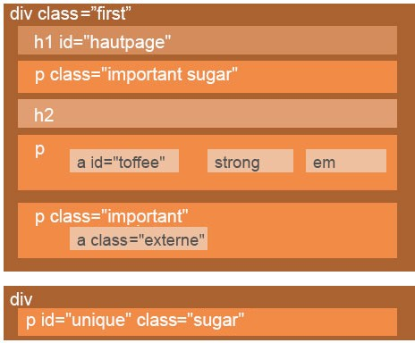
Qui est ciblé ?
div {
...
}
.first {
...
}
p.first {
...
}

Slide 55
Qui est ciblé ?
.sugar {
...
}
.sugar p {
...
}
p.sugar {
...
}

Slide 56
Qui est ciblé ?
h1 #hautpage {
...
}
h1#hautpage {
...
}

Slide 57
Qui est ciblé ?
.first a {
...
}
.first .sugar {
...
}
.important, #toffee {
...
}

Slide 58
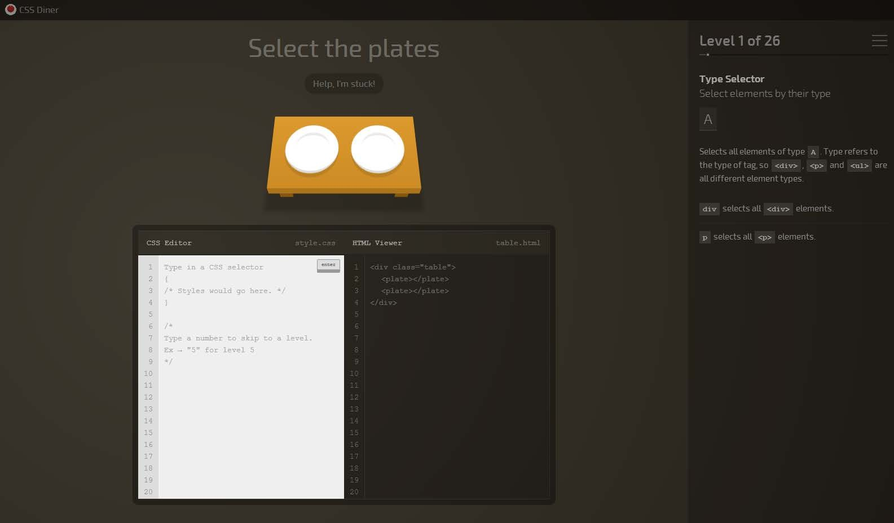
flukeout.github.io
228

Slide 59
Les pseudos-classes sur les liens
!
Le sélecteur a:link désigne les liens hypertextes non visités.
Le sélecteur a:visited désigne les liens hypertextes déjà visités Le sélecteur a:hover désigne un lien survolé.
Le sélecteur a:active désigne un lien cliqué.
!
!
!
!
Pour retenir l’ordre : LoVe Hate : link, visited, hover, active
229

Slide 60
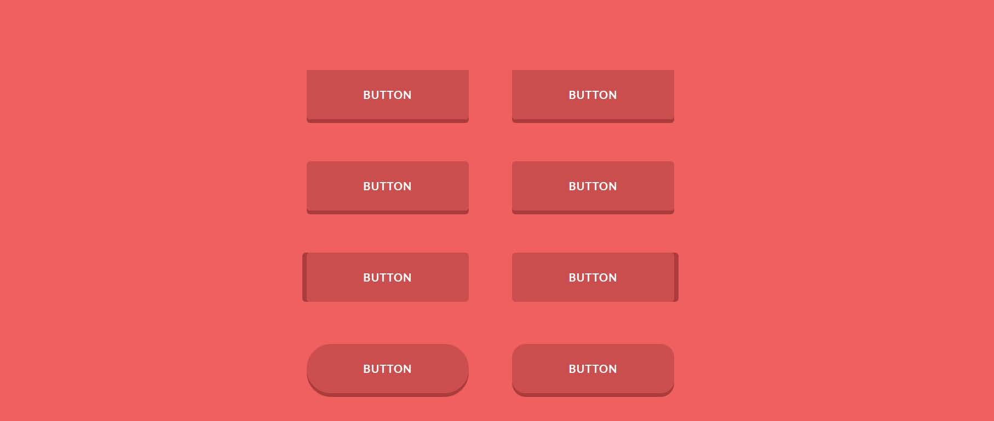
Démonstration de :hover sur du bouton
http://tympanus.net/Development/CreativeButtons/
230

Slide 61
Les autres pseudo-classes
:hover peut être appliqué sur d’autres éléments que des liens (à partir de IE6).
!
On peut écrire p:hover pour créer un effet au survol d’un paragraphe par exemple
!

Slide 62

Subtle Hover effects

Slide 63
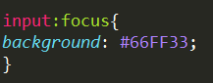

:focus sur les liens et inputs
:focus appliqué sur les liens, boutons, ou inputs lorsqu’ils « ont le focus »
!

Slide 64
Couleurs et unités CSS

Slide 65

La synthèse additive des couleurs

Slide 66
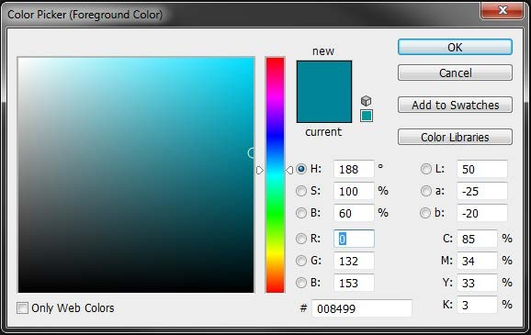
Les couleurs en CSS
236
Initiation HTML CSS - Stéphanie Walter -
2016 / 2017

Slide 67
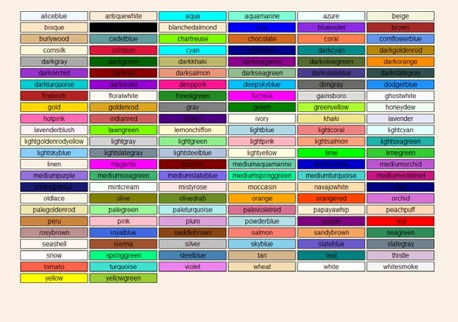
Les couleurs en CSS
Notation hexadécimale : #ffffff (blanc)
Notation hexadécimale courte (qui est doublée pour obtenir la version longue) : #fff
Notation RGB : rgb(255,255,255) / rgba(255,255,255,1)
Notation HSL : hsl(0, 0%, 100%); / hsla(0, 0%, 100%,1);
Mot clé : white
E
Initiation HTML CSS - Stéphanie Walter - 2016 / 2_{x}017
237

Slide 68
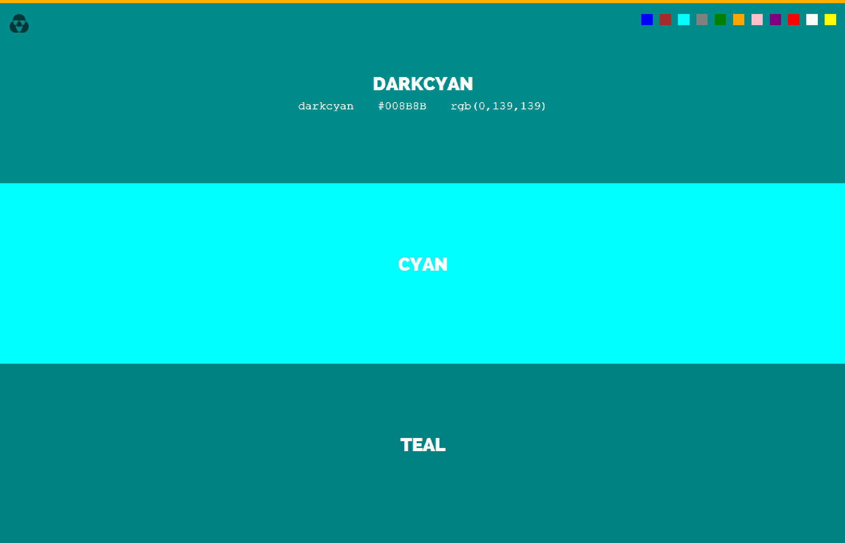
http://colours.neilorangepeel.com/
238

Slide 69
Les couleurs en CSS
La couleur est une propriété utilisable sur :
color
background
border
– …
En savoir plus sur les couleurs >>

Slide 70
Récupérer une couleur
Colozilla ou Rainbow
Copie automatique de la couleur dans le presse papier
Choix de couleurs hexa, RGB, HSL, etc.
Création de palettes de couleurs, etc.

Slide 71
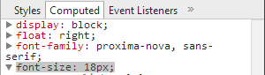
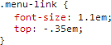
Le Pixel - px
Unité « fixe »
Dépendance à la résolution du périphérique
Valeur « compilée » finale en CSS

Slide 72
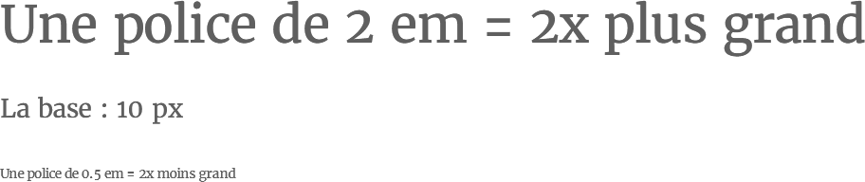
Le cadratin - em
Unité fluide utilisée pour les polices d’écriture
Sa taille est relative à la taille de la police de l’élément parent.

Slide 73
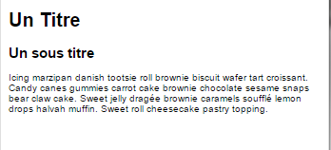
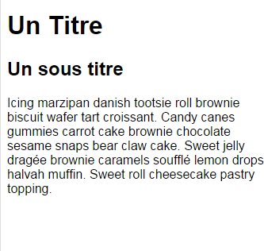
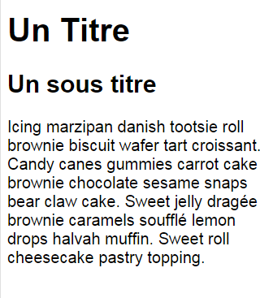
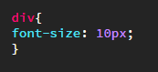
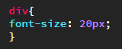
Le cadratin - em
Utiliser des polices en em permet de garder le rythme typographique et les proportions entre les différents éléments

Slide 74
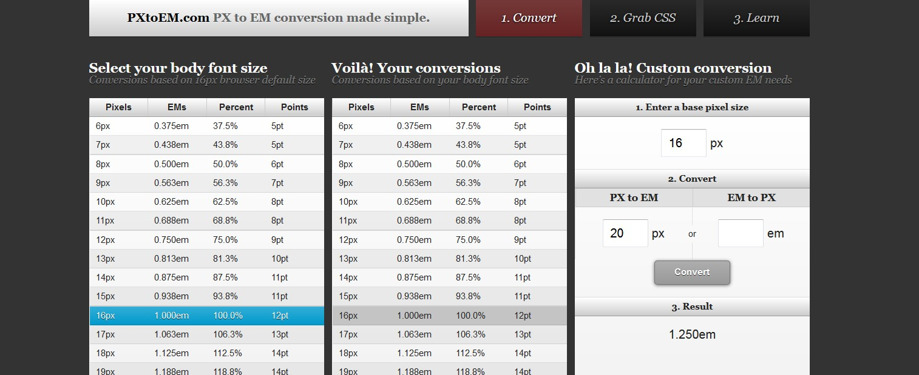
Conversion d'em
http://pxtoem.com/
244

Slide 75
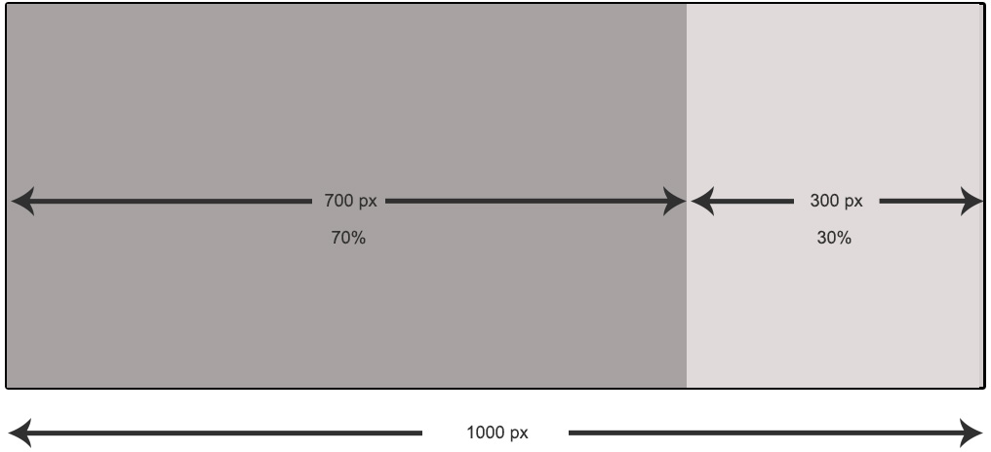
Le pourcentage : %
Unités fluides (relatives à la taille de leur parent) :
– %: proportion relative à la dimension de l'élément parent ou la taille de la police selon la propriété.
245

Slide 76
En web, quelle unité utiliser ?
"px" pour exprimer une dimension fixe (indépendante de la taille de la police)
"em" pour attribuer des tailles de polices en fonction de la taille de la police de leur parent.
"%" pour attribuer des dimensions proportionnées aux dimensions de l'élément parent.
Une mise en page fluide s'appuie généralement sur un dimensionnement des éléments en pourcentage
246

Slide 77
Propriétés de typographie, polices et puces
247

Slide 78
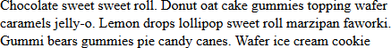
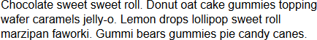
Font-family
body {
font-family: Arial, Helvetica, sans- serif;
}
248

Slide 79
Font-family
!
font-family : indiquer la (ou les) polices à utiliser
body { font-family: Arial, Helvetica, sans-serif;}
L’ordre des polices appliquées est celui de la propriété de gauche à droite
!

Slide 80
Polices utilisables
Il faut que la police soit présente sur le poste de l’utilisateur, sinon le navigateur passe à la suivante.
www.cssfontstack.com : liste des polices websafe par système d’exploitation
21 familles de polices prêtes pour le Web

Slide 81
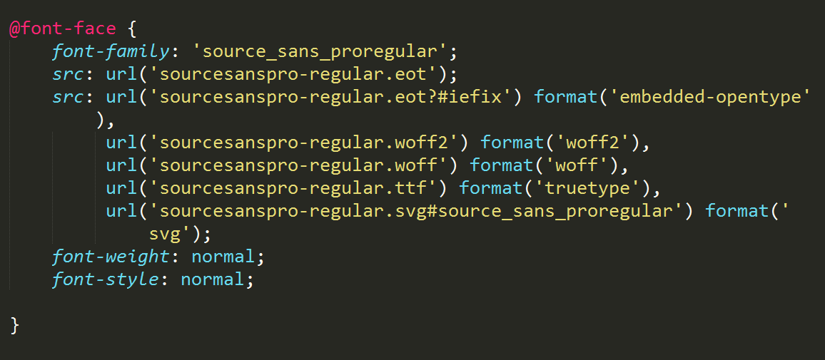
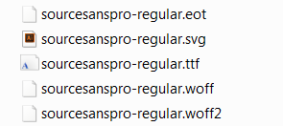
Police utilisables
!
@font-face permet l’utilisation de polices non « safe » :
–
Attention au poids au téléchargement
Attention aux licences
–
251

Slide 82
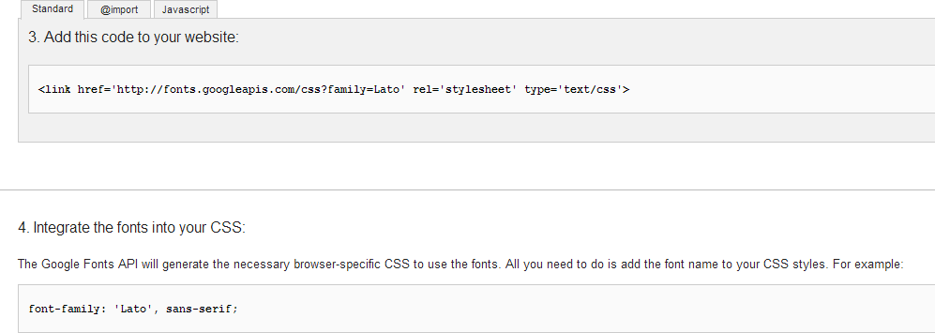
Polices utilisables
Quelques ressources pour trouver des polices compatibles :
– Google Web Fonts API
252

Slide 83
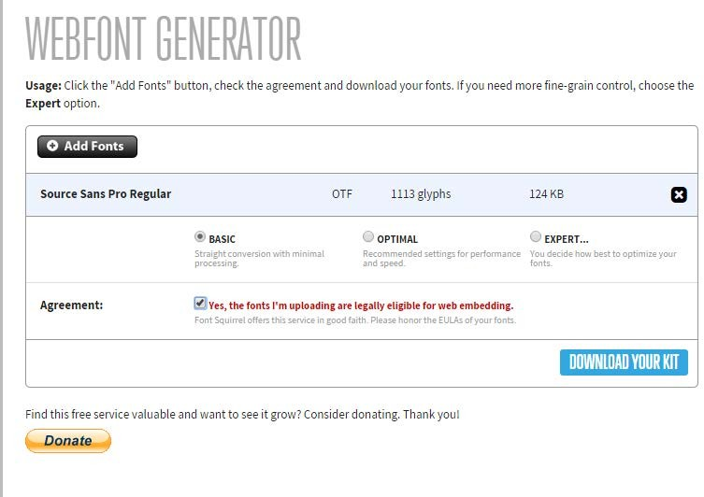
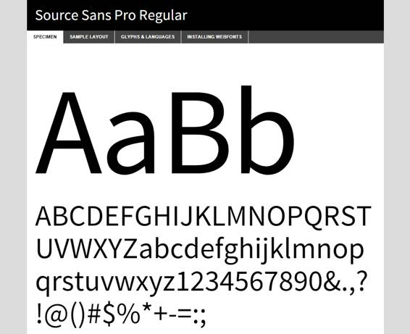
Polices utilisables
http://www.fontsquirrel.com
Autre outil : https:// everythingfonts.com/font-face
Autre fonderie intéressantes : https://typekit.com/
253

Slide 84
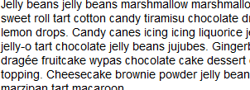
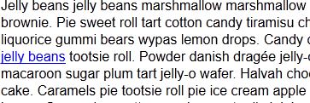
Font-size
body {
font-size: 18px;
}
254

Slide 85
Font-size
font-size : valeur en unité permet de définir la taille d’une police (= la « hauteur »)
!
!
On utilise les unités vues précédemment (px, em, etc.)
255

Slide 86

Mettre un paragraphe en gras
p {
font-weight: bold;
}
256

Slide 87
Font weight
!
font-weight: valeur permet de déterminer l’épaisseur de la police.
Principales valeurs possibles : normal, bold (gras) Permet de mettre en gras d'autres éléments
!
!
257

Slide 88

Mettre le paragraphe en italique
p {
font-style: italic;
}
258

Slide 89
Font-style
!
font-style : valeur permet de préciser le style de police
Principales valeurs possibles : normal, italic, oblique. Permet de mettre en italique des éléments
!
!
259

Slide 90


Augmenter l’interlignage
body {
line-height: 1.5;
}
260

Slide 91
Line-height
!
line-height: valeur change l’interlignage
Les valeurs possibles sont des valeurs numériques en unité de mesure (px, em, %) mais il vaut mieux ne pas mettre d’unité du tout pour garder plus de flexibilité.
!
261

Slide 92


Color
h1 {
color: #008499;
}
262

Slide 93
Color
!
color: valeur permet de donner la couleur du texte
Les valeurs possibles sont toutes les couleurs présentées précédemment
!

Slide 94
Text-align
text-align : valeur permet d’aligner le texte à gauche, droite ou milieu
!
Les valeurs possibles sont : left, right, center, justify (comme sur Word)
!
L’alignement se fait sur le contenu des balises de type bloc (paragraphes, titres, divs, etc.)
!

Slide 95


Text-align
p {
text-align: left;
}
p {
text-align: right;
}

Slide 96


Text-align
p {
text-align: center;
}
p {
text-align: justify;
}

Slide 97


Astuce : centrer une image
Pour centrer une image, on la place dans un paragraphe (ou une div) dont le contenu est aligné au centre
p.align-center {
text-align: center;
}

Slide 98
Text-transform
text-transform permet de transformer le texte en majuscule, minuscule
!
!
Valeurs possibles :
!
none
capitalize uppercase lowercase
!
!
!

Slide 99


Text-transform
h2 {
text-transform: none;
}
h2 {
text-transform: capitalize;
}

Slide 100


Text-transform
h2 {
text-transform: uppercase;
}
h2 {
text-transform : lowercase;
}

Slide 101
Font-variant
!
font-variant : valeur permet de changer la casse de la police
Principales valeurs possibles :
!
!
normal
small-caps
!

Slide 102


Font-variant
h2 {
font-variante: normal;
}
h2 {
font-variante: small-caps;
}

Slide 103
Text-decoration
text-decoration : valeur permet de changer différents valeurs de
« décoration »
!
!
Valeurs possibles :
– none: permet d'empêcher l'héritage de la propriété et plus particulièrement de supprimer le soulignement par défaut des liens
– overline : surlignement
underline : soulignement line-through: texte barré
–
–

Slide 104


Enlever le soulignement des liens et le remettre au survol
a {
text-decoration: none;
}
/* enlever le soulignement des liens par défaut */
a:hover {
text-decoration: underline;
}
/* remettre le soulignement pour les liens survolés */

Slide 105
Text-indent
text-indent : valeur (négative ou positive) permet de spécifier un décalage de la première ligne d’un texte
!
!
Valeurs : unités de mesure de police, positif ou négatif
Ne fonctionne que sur des éléments de type bloc (ou inline-block)
!

Slide 106


Indentation de 10px
p {
text-indent: 10 px;
}
276

Slide 107



Listes à puces
list-style-type : permet de spécifier le type de puce ou de numérotation (appliqué sur le ul / ol)
Valeurs possibles
– none (pas de puce), disc, circle, square

Slide 108




Listes ordonnées
Valeurs possibles
– decimal (1.), decimal-leading-zero (01.), lower-roman (vii), upper-roman (VII), etc.

Slide 109


Retirer les puces
ul {
list-style-type: none;
}
279

Slide 110

Utiliser une image comme puce
ul {
list-style-image: url("img/liste.png");
}

Slide 111
Utiliser une image comme puce
list-style-image : pour utiliser une image personnalisée en guise de puce
Valeur : le chemin d’une image url("cheminimage");

Slide 112
Bordures et arrières plans

Slide 113
Les bordures
!
La propriété border permet d'ajouter une bordure à un élément
Elle a 3 « sous propriétés » possibles : style, color et width. On regroupe souvent comme ceci :
!
!
border: width style color;

Slide 114

Les bordures
h2 {
border: 2px solid #009860 ;
}

Slide 115
Les bordures
!
On peut décomposer les 4 bordures de la manière suivante :
border-top: …; border-left: …; border-right: …; border-bottom: …;
Si on ne précise pas à quelle bordure on applique la propriété, elle s’applique aux 4.
!

Slide 116

Les bordures
h2 {
border-top: 1px solid gray;
}

Slide 117

Style de bordure
!
none : pas de bordure (par défaut);
dotted : pointillés; dashed : tirets;
solid : un trait simple; double : bordure double; groove : en relief;
ridge : autre effet relief;
inset : effet 3D global enfoncé; outset : effet 3D global surélevé.
!
!
!
!
!
!
!
!

Slide 118
Des bords arrondis : CSS3 !
border-radius : valeur permet de faire des bords arrondis (supporté à partie de IE9, propriété CSS3)
!
!
Valeur : une valeur en unité de mesure (px, em ou même %)
–
Le même arrondi partout : border-radius : 10px;
Un arrondi par angle (en haut à gauche, en haut à droite, en bas à droite, en bas à gauche ) : border-radius : 2px 20px 5px 10px;
–

Slide 119


Des bords arrondis : CSS3 !
div {
border-radius : 10px;
}
div {
border-radius : 2px 20px 5px 10px;
}

Slide 120
Background-color
background-color : valeur permet de donner une couleur de fond.
!
!
Valeurs : n’importe quelle couleur CSS
Sur un élément bloc (prend toute la largeur) ou inline (prend la largeur du contenu)
!

Slide 121

Background-color
body {
background-color: #E6E6E6;
}

Slide 122
Background-image
!
background-image : valeur permet de définir une image
de fond pour l'élément
!
Valeur : none ou url("monimage.png" )
Par défaut : l’image se répète horizontalement et verticalement (comme une mosaïque)
!

Slide 123

Background-image
body {
background-image: url("img/bg.png");
}
Les chemins utilisés ont la même notation que vu jusqu’à présent

Slide 124
Background-repeat
background-repeat permet de définir la façon dont l’image va se répéter.
!

Slide 125



Background-repeat
!
Valeurs possibles :
– no-repeat : l’image ne sera pas répétée
repeat-x : l’image sera répétée horizontalement repeat-y : l’image sera répétée verticalement
–
–
repeat-x
repeat-y
295

Slide 126

Background-repeat en pratique
!
Quelques exemples
http://kellianderson.com/blog/
http://launchfactory.org/
296

Slide 127

Background-repeat en pratique
!
Trouver de jolies textures de fond : http://subtlepatterns.com/

Slide 128
Background-position
!
background-position : valeur permet de donner la position de l’image de fond par rapport au coin haut gauche. A utiliser avec background-repeat: no-repeat.
Valeurs possibles :
!
– Des valeurs numériques sur des axes x et y : background-position: 10px 30px; Valeurs en toute lettre background-position:right top (en haut à droite):
–
top : en haut bottom : en bas left : à gauche center : centré right : à droite
!
!
!
!
!

Slide 129

Une étoile alignée en bas à droite
.backgroundposition {
background-color: #A4D0F2; background-image: url('img/ etoile.png');
background-repeat: no-repeat;
background-position: right bottom;
}
299

Slide 130


Background-attachment
background-attachment: valeur est très peu utilisé, et permet de définir si l’image de fond défile par rapport au document
!
Valeurs : par défaut (et si on le précise pas), la valeur est scroll.
On peut utiliser background-attachment:fixed si on veut que l’image reste visible et que le contenu scroll par-dessus.
!
!

Slide 131

Background-attachment
Quelques jolis exemples en ligne :
– http://elefant-art.com/

Slide 132

Tout dans une ligne !
Il est possible de combiner toutes ces propriétés dans une seule et même ligne : background : propriete1 propriete2 propriete3;
h2 {
background:#7AAAAF url("img/etoile.png") no-repeat center left;
}

Slide 133
Dimensions, margin et padding

Slide 134
Petit rappel inline et block
Sans altération CSS, les éléments de bloc prennent toute la largeur de leur parent, et sont suivis d’un retour à la ligne (body, html, p, div, h1, etc.)
Les éléments de type inline prennent la largeur de leur contenu, et ne sont pas suivis d’un retour à la ligne (span, a, strong, img, etc.).

Slide 135
Largeur et hauteur d'un élément : width et height
width (largeur) et height (hauteur) ne sont applicables QUE sur des éléments de bloc
!
Valeurs possibles : auto (par défaut, toute la taille du parent), valeur numérique en px, % ou même em. body{ width: 800px;}
!

Slide 136
Max et min
On peut utiliser max et min pour déterminer des tailles maximums et minimums (ne fonctionne pas sous IE6) : min-width, min-height, max-width et max-height
!
!
Valeurs : numériques
Permet par exemple de gérer un débordement d’image :
img { max-width: 100%; } : les images sont limitées à la taille de leur parent
!

Slide 137

Marges
!
Il existe deux types de marges : intérieure appelée padding, et extérieure appelée margin
(s'il y a une bordure elle est elle aussi ajoutée à la largeur effective des éléments)

Slide 138
Marge extérieure « margin »
La propriété margin détermine l’espace entre le bord de l’élément, et l’élément suivant.
!
!
Par défaut margin: valeur applique la même valeur aux 4 cotés
Valeur possible : auto, valeur en unité de mesure, positive ou négative
!

Slide 139
Marge extérieure « margin »
!
On peut la décomposer individuellement en
– margin-top : marge extérieure haute
margin-right : marge extérieure droite margin-bottom : marge extérieure basse margin-left : marge extérieure gauche
–
–
–
Ou rassembler les 4 valeurs : margin: 10px 5px 8px 15px; (dans l’ordre : haut, droite, bas, gauche)
!

Slide 140


Ajouter une marge sous un paragraphe
p {
margin-bottom: 30px;
}

Slide 141


Ajouter une marge sous un titre
h2 {
margin: 50px 0;
}
Ici 50px correspondent à la marge haute et basse et 0 aux marges gauches et droites

Slide 142

Centrer horizontalement à l’aide de margin
Pour centrer un élément de type bloc horizontalement dans son parent il faut lui donner une largeur (width), et appliquer une marge auto à gauche et à droite
body {
width: 800px; margin: 0 auto;
}

Slide 143
Margin et éléments inline
Par défaut, une margin top ou bottom sur un élément inline ne fonctionnera pas (puisqu’il est dans le flux de la page).
Une marge left ou right fonctionnera par contre

Slide 144

Padding : la marge « intérieure »
La propriété padding détermine un espacement entre le bord de la boite et son contenu
!
!
Par défaut padding : valeur applique la même valeur aux 4 côtés
Valeur possible : valeur en unité de mesure
!

Slide 145
Padding : la marge « intérieure »
!
On peut la décomposer individuellement en
– padding-top : marge intérieure haute
padding-right : marge intérieure droite padding-bottom : marge intérieure basse padding-left : marge intérieure gauche
–
–
–
Ou rassembler les 4 valeurs : padding: 10px 5px 8px 15px; (dans l’ordre : haut, droite, bas, gauche)
!

Slide 146


Ajouter du padding au body
body {
padding: 10px 15px;
}
316

Slide 147


Ajouter du padding à un titre pour décoller la bordure
h2 {
padding-bottom: 10px 15px;
}
317

Slide 148



Padding sur élément en inline
Ajouter du padding sur des éléments inline permet de « changer leur taille » sans passer par un width / height
(attention aux débordements)
a {
padding: 5px 15px;
}
Pour agrandir le lien

Slide 149


Retirer les marges et padding par défaut du navigateur
Par défaut, le navigateur applique des marges (comme par exemple sur les listes). Pour les retirer on peut écrire margin:0;
ul {
margin: 0;
}

Slide 150

Retirer les marges et padding par défaut du navigateur
Par défaut, le navigateur applique aussi du padding (comme par exemple sur les listes). Pour le retirer on peut écrire padding:0;
ul {
margin: 0;
padding: 0;
}

Slide 151
Padding et calcul de dimension d’élément
Attention le padding entre en compte dans la dimension « affichée » de l’élément et s’ajoute à sa valeur « width » (tout comme la bordure)

Slide 152


Padding et calcul de dimension d’élément
Valeur affichée de body : 800 + 15 + 15 = 830px !
body {
width: 800px; padding: 10px 15px;
}

Slide 153
Box-sizing:border-box - changer le modèle de boîte
Pour faire en sorte que le padding (et la bordure) soit calculé à l'intérieur de la boîte on peut changer le modèle de calcul à l'aide de box-sizing : border-box;
!
.element {
box-sizing: border-box;
}

Slide 154


Box-sizing:border-box - changer le modèle de boîte
body {
width: 800px; padding: 10px 15px;
box-sizing: border-box;
}
Valeur affichée de body : 800px

Slide 155

Overflow : pour éviter que ça dépasse
Il est possible que du contenu texte dépasse l'élément qui le contient (surtout si on défini des hauteurs fixes)
!
!
Exemple : p {height: 100px}, le contenu « dépasse » du paragraphe

Slide 156

Overflow: hidden - cacher ce qui dépasse
!
overflow: hidden permet de cacher tout ce qui dépasse.
Problème : on perd tout ce qui est caché, impossible de le voir
!

Slide 157

Overflow: auto - afficher une barre de défilement
overflow: auto; permet d’afficher une bar de défilement si nécessaire
!

Slide 158
Positionnements CSS
Les « flottants » et le flux

Slide 159

Les « flottants » et le flux
!
La propriété float:valeur permet d’extraire des éléments du flux de la page, ce qui signifie que le reste du contenu « coule »autour
!
Elle prend 3 valeurs : left, right et none (permet de remettre un élément dans le flux)

Slide 160


Float:left
Un exemple de float : left sur une image :
img.floatleft {
float: left;
}
!

Slide 161


Float right;
Exemple de float: right sur une image :
img.floatright {
float: right;
}

Slide 162


Problème des flottants
Comme le contenu « coule » autour, on se retrouve avec ce genre de problèmes
!

Slide 163
Clear : bloquer le dépassement des flottants
La propriété clear : valeur permet à un élément de cesser le contournement des éléments flottants. Il se positionne alors sous les éléments flottants précédents comme si ces derniers étaient restés dans le flux.
!
!
Valeurs possibles :
– clear: left permet d’empêcher le contournement des blocs flottants à gauche
clear: right permet d’empêcher le contournement des blocs flottants à droite
clear : both permet d’empêcher le contournement des blocs flottants à gauche et à droite
–
–

Slide 164
Clear : bloquer le dépassement des flottants
On l'applique sur le premier élément « suivant » dont on veut cesser le contournement.

Slide 165


Problème des flottants
On applique clear:both; sur l'élément qui ne doit plus être affecté par les flottants
.content {
clear:both;
}

Slide 166

BFC et contenir les flottants dans un bloc
Les éléments flottants peuvent « dépasser » de leur parent si le contenu de celui-ci n'est pas suffisant

Slide 167

BFC et contenir les flottants dans un bloc
Un « contexte de formatage de bloc » (ou BFC) est un élément avec des « super pouvoirs » :
Il peut « contenir » les flottants (qui ne peuvent plus en dépasser)
Il ne s'écoule pas autour des flottants

Slide 168

Overflow : hidden
Ajouter overflow:hidden au parent des flottants permet de créer un « contexte de formatage de bloc » et résoudre notre problème
!

Slide 169
Overflow : hidden
.parent {
overflow : hidden;
}
339

Slide 170

Les flottants appliqués à la mise en page
Il est possible d'utiliser des flottants pour créer une mise en page en colonnes. C’est notamment utilisé dans d’anciennes versions de bootstrap et ressemble à ça. On privilégie cependant flexbox aujourd’hui pour une mise en page de site web.
340

Slide 171
Positionnements CSS
La propriété « display » pour mise en page

Slide 172
La propriété « display » pour mise en page
La propriété display: valeur va permettre une mise en forme avancée.
!
Quelques unes des valeurs possibles sont : block, inline, inline- block et none
!
!
Ces valeurs sont appliquées par défaut en fonction des éléments
p, div, h1, etc. : display :block;
span, a, em, strong, etc. : display : inline;

Slide 173
Display:block
Il est possible de transformer un élément inline en élément de bloc avec display: block
!
Il a alors toutes les propriétés d’un élément de bloc : par défaut, il prend toute la largeur de son parent, on peut en changer la dimension ET est suivi d’un retour à la ligne. On peut alors lui appliquer des marges.
!

Slide 174


Display:block
a {
display:block;
}
Pour transformer les liens inline en éléments de bloc

Slide 175


Display:block
Exemple : transformer les liens de la navigation en éléments de bloc
.header a,
.header li {
display: block;
}
.header a {
background: #98C9E2;
margin-bottom: 5px; width: 150px;
}
345

Slide 176
Display:inline
Nous connaissons déjà display:inline appliqué sur les éléments de type inline (span, a, em, strong, etc.).
Il permet aux éléments de rester sur une seule ligne (on ne peut alors pas leur donner de largeur)

Slide 177


Display:inline
p {
background: rgb(255, 191, 203);
display: inline;
}
Confère un à un élément toutes les propriétés d’un élément en ligne, sans retour à la ligne

Slide 178
Display:inline-block
display: inline-block est une propriété hybride qui permet à un élément d’avoir les propriétés d’un élément en ligne (pas de retour à la ligne après l’élément), mais avec les propriétés d’un bloc (possibilité d’avoir une dimension et des marges)
!

Slide 179


Display:inline-block et navigation horizontale
display: inline-block sur une liste de liens permet par exemple de créer une navigation horizontale
.header li {
display: inline-block;
}
.header li a{ display: block; padding: 5px;
}
349

Slide 180

Display:inline-block et bugs connus
La propriété crée une colonne blanche entre les éléments. Plus sur ce problème ici

Slide 181
Display:none
display: none permet de retirer un élément du flux de la page : il n’est plus visible, et la place qu’il occupait est disponible pour d’autres éléments, c’est comme s’il n’existait pas.
!
Les éléments en display:none ne sont pas lus par les lecteurs d’écran
!
Pour rendre l’élément à nouveau visible, il faut lui appliquer par exemple display:block
!

Slide 182
Positionnement CSS
Position relative, absolute et fixed

Slide 183
Positionnement CSS
La propriété position:valeur permet de positionner les éléments dans la page
!
Les valeurs possibles sont : static (valeur par défaut) ,relative, absolute et fixed
!

Slide 184
Position:static;
!
static est la valeur par défaut de tous les éléments
Un élément avec position: static; n'est positionné d'aucune manière spéciale.
Un élément static est dit non positionné et un élément avec une propriété position ayant une valeur autre que static est dit positionné.
!
!

Slide 185
Position:relative;
Un élément positionné avec position:relative; se comporte par défaut de la même manière que static.
!
On peut utiliser les propriété top, left, right et bottom pour déplacer l'élément
!
!
Le reste du contenu ne sera pas affecté
top, left right et bottom peuvent prendre des valeurs positives ou négatives (10px, -30px, etc.)
!

Slide 186


Position:relative;
.content a {
position:relative;
top:-15px;
}
Déplacer un élément de quelques pixels

Slide 187


Position:relative;
.picto {
position: relative; top:5px;
}
357

Slide 188

Position:relative;
Faire un lien qui s’enfonce de 2px quand on l’active
.button:active{
position: relative; top:2px;
}

Slide 189
Position: fixed
Un élément en position: fixed; ne bougera pas, même si on fait défiler la page. Il sort du flux et se positionne au dessus des autres éléments.
!
!
Il se positionne par rapport à l'espace affichable du navigateur

Slide 190

Position :fixed
!
Exemple de position : fixed d'une barre de navigation en haut

Slide 191

Position :fixed
Sortir la navigation du flux
.nav {
position: fixed;
}

Slide 192

Position :fixed
La positionner en haut à 0px des 3 coins pour qu’elle s’affiche toujours
.nav {
position: fixed; top: 0;
left: 0;
right: 0;
}

Slide 193

Position: fixed dans la vraie vie
!
Utilisation en « top bar » ou navigation « sticky » en haut :
http://designmodo.com/
http://www.lesechos.fr/

Slide 194

Position: fixed dans la vraie vie, un peu trop d’ailleurs
http://www.marketingmag.stfi.re/hubs-c/smartphone-addiction-nomophobia/ ?sf=ozpplo
364

Slide 195
Position: absolute;
!
Un élément en position: absolute;
sort du flux (les autres éléments se réorganisent comme s’il n’était pas là)
vient se positionner par rapport à son dernier ancêtre positionné, à l’intérieur de celui-ci.
Par défaut, si aucun ancêtre n’est positionné (et qu’on a modifié top, left, right ou bottom) il se positionne par rapport à l'élément racine <html>.
!
Pour positionner le parent, on donne au parent une position: relative | fixed | absolute;
!

Slide 196

Position: absolute;

Slide 197


Centrer une légende d’image

Slide 198

Position: absolute;
.caption {
background: rgba(0,0,0,0.8); color: #fff;
padding: 20px;
}
Préparer l’image avec les couleurs

Slide 199

Position: absolute;
.caption {
position: absolute; bottom: 150px; left: 0;
right: 0;
}
Préparer le positionnement de l’image

Slide 200

Position: absolute;
Positionner le parent pour que la légende se place par rapport aux bords de ce dernier
.img-caption {
position: relative;
}

Slide 201
CSS et mise en page
Pendant longtemps nous avons utilisé des fottants pour faire des mises en page. Vous retrouvez encore cette technique sur beaucoup de sites développés jusqu’il y a encore quelques années.
Aujourd’hui, la mise en page de sites web moderne se fait avec deux techniques : flexbox (pour des mises en page fluides) et grid- layout (plus récent et moins bien supporté mais qui permet de créer facilement des sites sur des principes de grilles.

Slide 202
CSS et mise en page avancée : Flexbox
Flexbox pour créer des mises en page fluides :
https://css-tricks.com/snippets/css/a-guide-to-flexbox/
https://openclassrooms.com/courses/apprenez-a-creer-votre-site-web- avec-html5-et-css3/la-mise-en-page-avec-flexbox
https://developer.mozilla.org/fr/docs/Web/CSS/ Disposition_des_bo%C3%AEtes_flexibles_CSS/ Utilisation_des_flexbox_en_CSS
https://www.alsacreations.com/tuto/lire/1493-css3-flexbox-layout- module.html

Slide 203
CSS et mise en page avancée : Grid Layout
Grid layout pour créer une grille CSS (attention au support)
https://la-cascade.io/css-grid-layout-guide-complet/
https://developer.mozilla.org/fr/docs/Web/CSS/CSS_Grid_Layout
https://css-tricks.com/snippets/css/complete-guide-grid/

Slide 204



Adapter son site au mobile : le responsive webdesign
http://mediaqueri.es/

Slide 205

Rapide aperçu de la syntaxe
<link rel="stylesheet" media="screen and (max-width: 640px)" href="smallscreen.css" />
@media screen and (max-width: 640px) {
.bloc { display:block;
}
}
Les Media Queries CSS3

Slide 206
Liens utiles pour aller plus loin
learnlayout.com un site qui résume le tout (en anglais)
MDN CSS : références CSS, tutoriels et démos
http://fr.openclassrooms.com/ : site plus généraliste pour apprendre toutes sortes de langages
https://www.alsacreations.com/ forum d’entre aide
W3C en français
Feuilles de styles CSS - Conseils et bonnes pratiques
https://groups.diigo.com/group/html_css_front des ressources sélectionnées par moi même

